Slide 1

«Раздольное негізгі мектебі» КММ
Сабақтың тақырыбы:
Ақшаны үнемдеп
ұстайсың ба?
8-сынып
Қазақ тілі мен әдебиет пәні мұғалімі Сағындыкова А.Ә
және математика пәні мұғалімі Мукузинова Г.О

Slide 2



Ұйымдастырушылық кезең
Әр елдегі сәлемдесу

Slide 3

Екі топқа бөлінейік!

Slide 4
Үй жұмысын тексеру
Бөлшектік сан есімдер ережесі
Жаңа сөздер «Мина» әдісімен

Slide 5
Қызығушылығын ояту
«Менің күнделікті бюжетім» тақырыбында сызба жасау.
Ақшаларын қалай жұмсайтыны туралы айтып беру

Slide 6
Оқу мақсаттары:
8.3.6.1 – тақырып бойынша мәтінде көрсетілген мәселелерді салыстыра отырып, баға беру.
8.5.1.1 – бөлшектік сан есімдерді жазба, ауызша жұмыстарда орынды қолдану.
Сабақтың мақсаты
Оқушыларды қаржылық сауаттылыққа үйрету;
Қалта шығындарын есептеуді, алған білімдерін өмірде қолдана білуге баулу;
Мәтіндегі көрсетілген мәселелерді салыстыра отырып, баға бергізу.

Slide 7
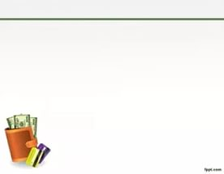
Сөздікпен жұмыс
Күнделікті қалта шығыны - ежедневные карманные расходы
Үнемдеу – экономить; сэкономить; беречь
Төлем – оплата
Түбіртек – квитанция
Қолғабыс - помощь
Тұрақты табыс – стабильный доход
Дескриптор:
1. жаңа сөздерді тыңдайды, қайталайды
2. сөздік жұмысын жүргізеді.

Slide 8



Оқылым.
Мәтінмен жұмыс.
3-тапсырма.
ДЕСКРИПТОРЫ
Оқушылар мәтінді кезекпен оқиды.
топпен тақырып ойластырады.
«Кофе –тайм» әдісі.
Мәтін мазмұны бойынша сұрақтарға жауап береді.

Slide 9


Айтылым.
Мәтін бойынша сұрақтарға жауап бер.
Сен қалта шығынын қайдан аласың?
Ата-анаң берген ақшаны қалай жұмсайсың?
Ата-анаң берген ақшаны неліктен үнемдеп жұмсайсың?
Көбінесе ақшаны қайда жұмсайсың?
Достарыңмен қайда барасың?

Slide 10
ҚЫЗЫҚ ДЕРЕК
Ақша қалай пайда болды?

Slide 11

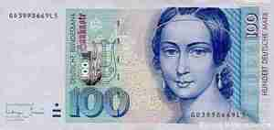
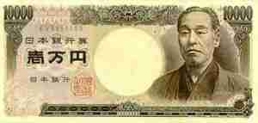
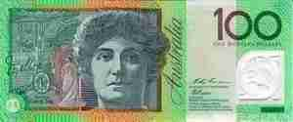
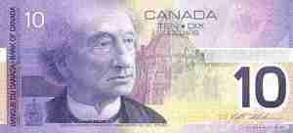
Артық болмас білгенің...
Әр елдің ақшасы
Германия ақшасы марк
Жапония юаны
Австралия ақшасы
Канада доллары

Slide 12
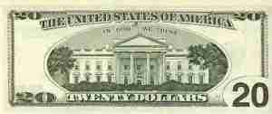
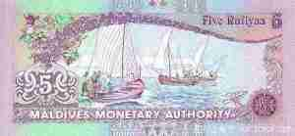
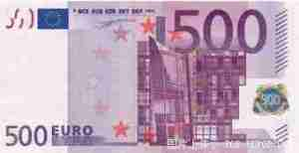
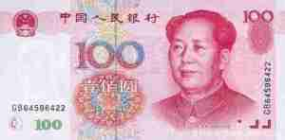
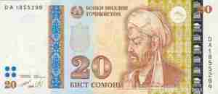
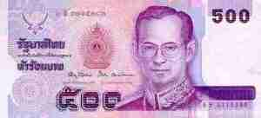
Америка доллары
Мальдив Республикасы Рупия
Европаның ортақ валютасы евро
Қытай ақшасы юан
Тәжікстан сомони
Тайланд бат

Slide 13

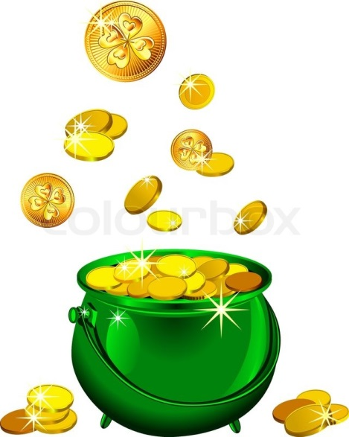
Сергіту сәті
«Тиын тастамақ» ойыны

Slide 14
Жазылым
Сөздерді тиісті қосымшаларымен сәйкестендіп жаз
І нұсқа
1. Мерейтой, мереке, ақша, жинай, тиын
-лар, - мын, - лық, - ге, -дар
ІІ нұсқа
2. Түс, теңге, ақ, көк
-шыл, - ні, - і, - шіл

Slide 15
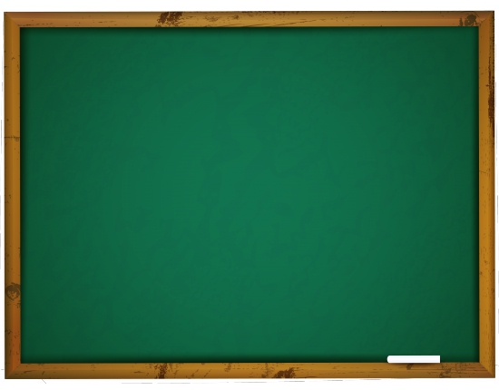
Тақтамен жұмыс
Ақша, теңге сөздерін
септеу, тәуелдеу

Slide 16
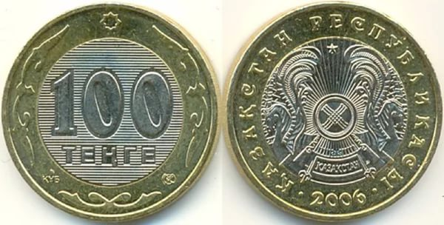
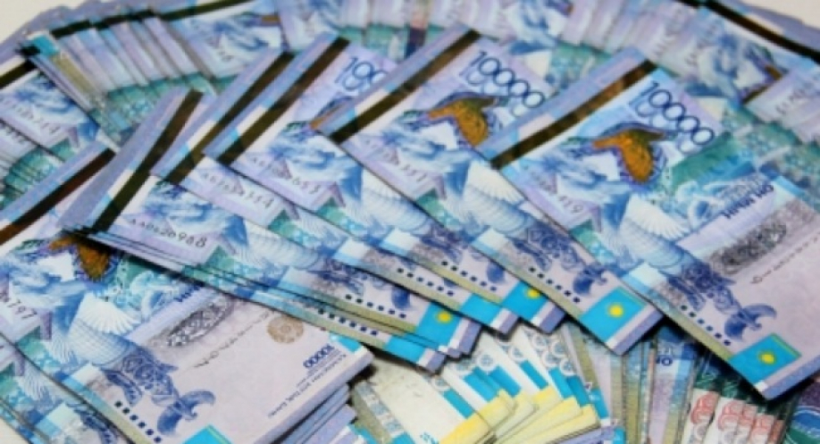
Айтылым.
Бекіту
2- тапсырма, 50-бет
Суретке қара. Сұраққа жауап бер
Бұл не?
Теңгенің айырмашылығы неде?
Сен теңгенің қай түрін жиі қолданасың?

Slide 17
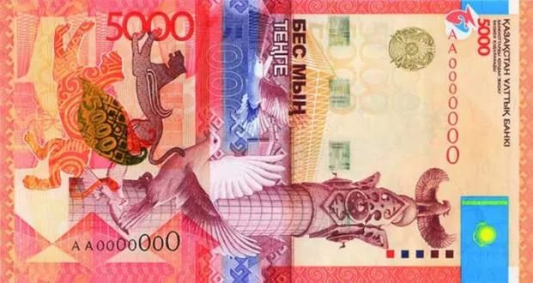
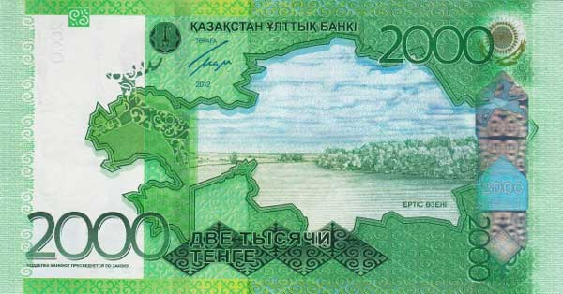
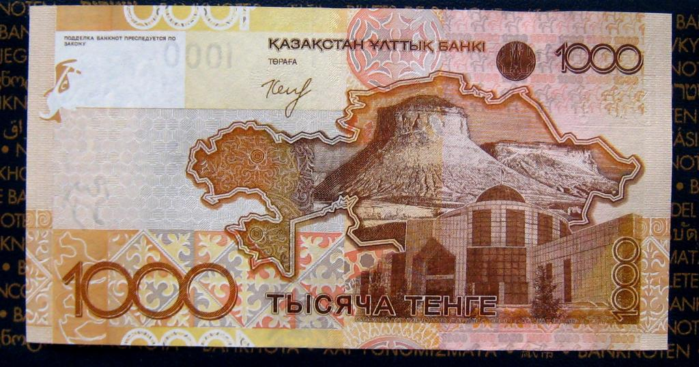
Бағалау
5 (Өте жақсы)
4 (Жақсы)
3 (Қанағат)

Slide 18

Үйге тапсырма:
6-тапсырма, 51-бет. Суретті пайдаланып, мақал-мәтелдің мағынасын түсіндір.
Ойдан жаңа ақшаның дизайнын ойластырып келу.

